Slide 1

17、爱如茉莉

Slide 2
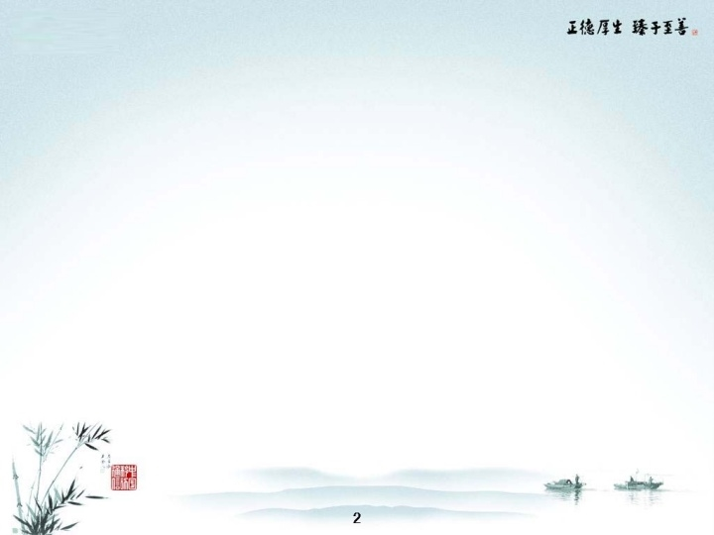
畅所欲言
同学们，你们觉得什么是真爱？真爱像什么？

Slide 3
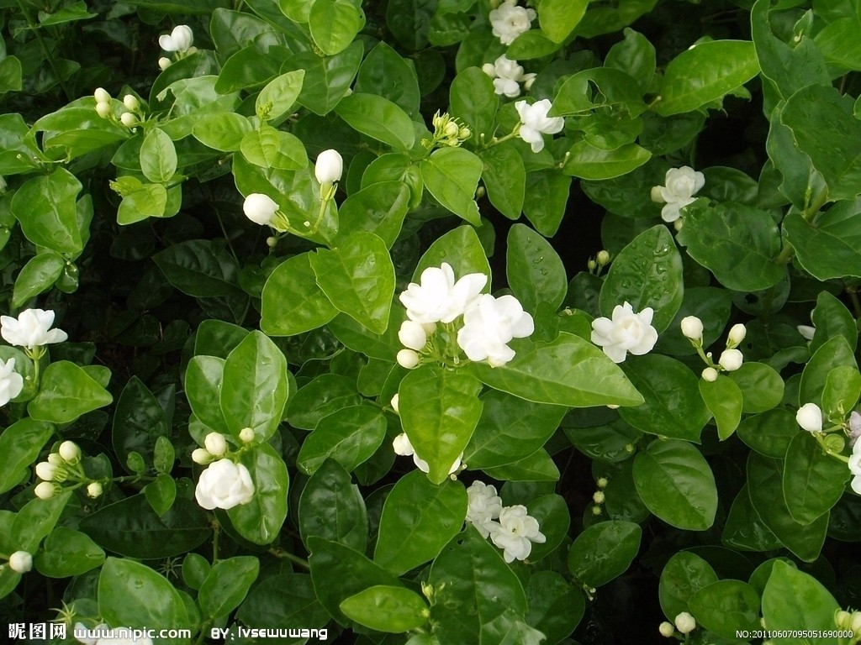

Slide 4
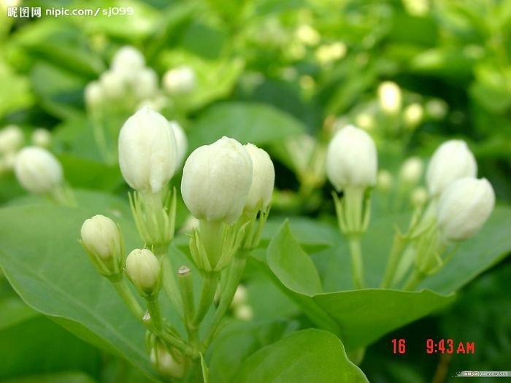

Slide 5
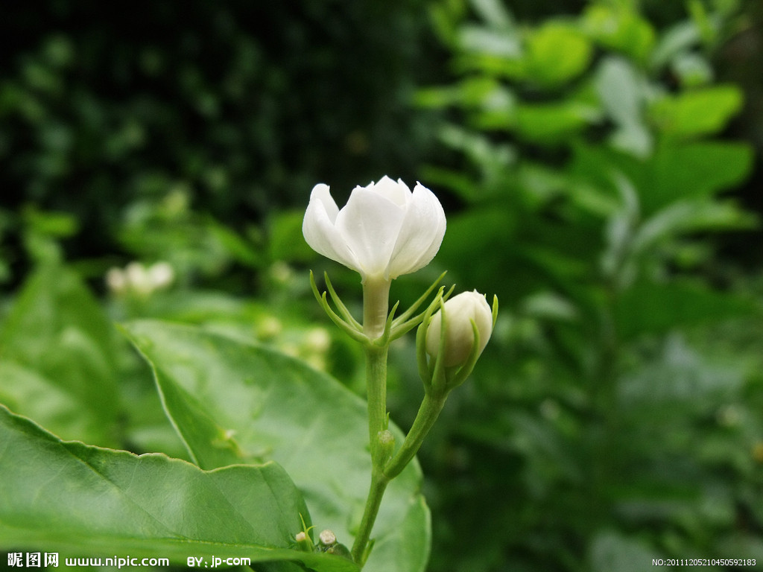

Slide 6
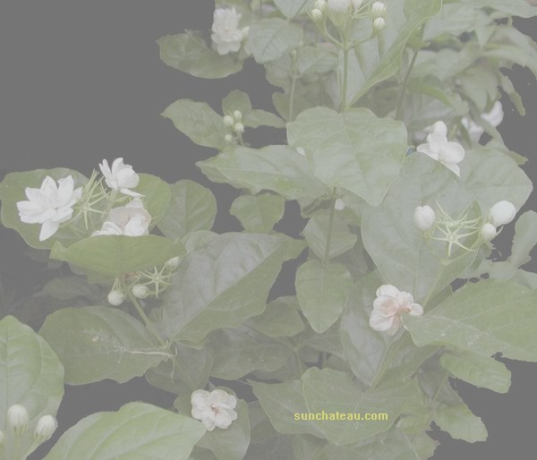
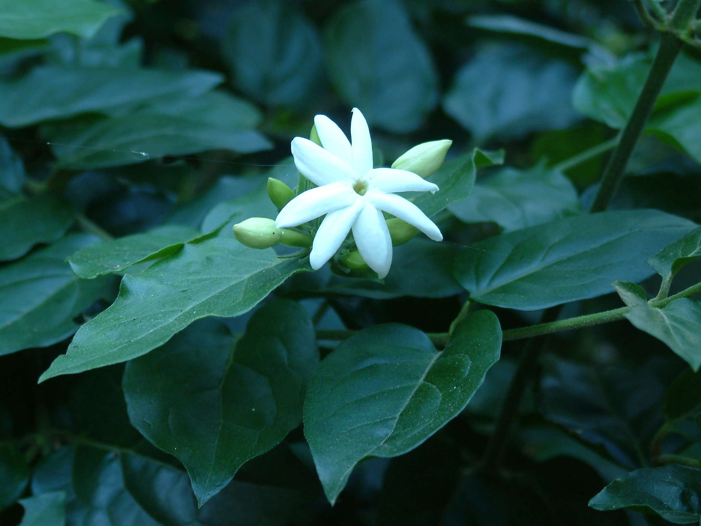
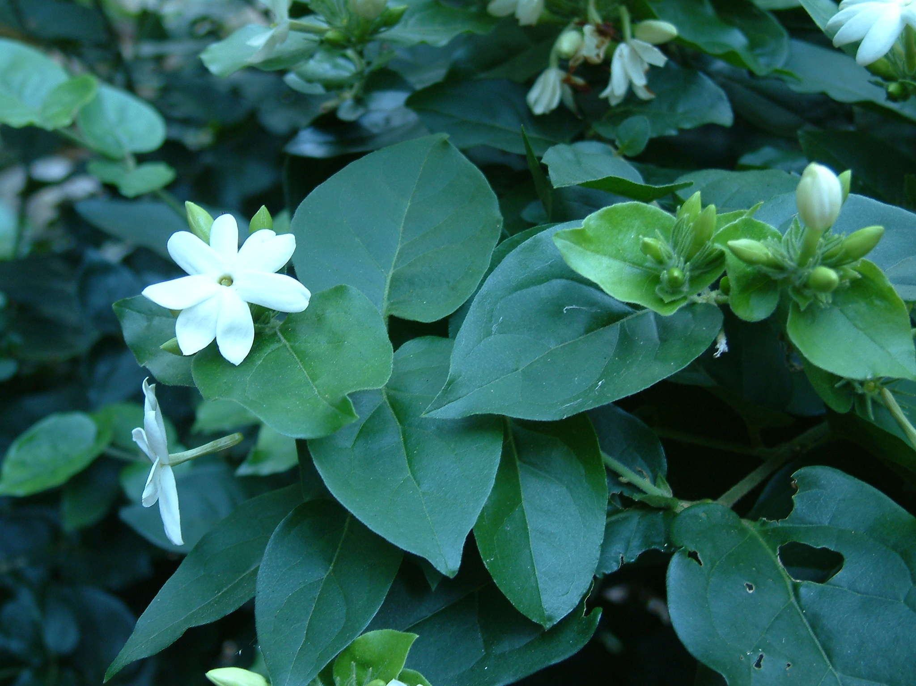
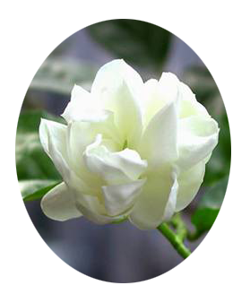
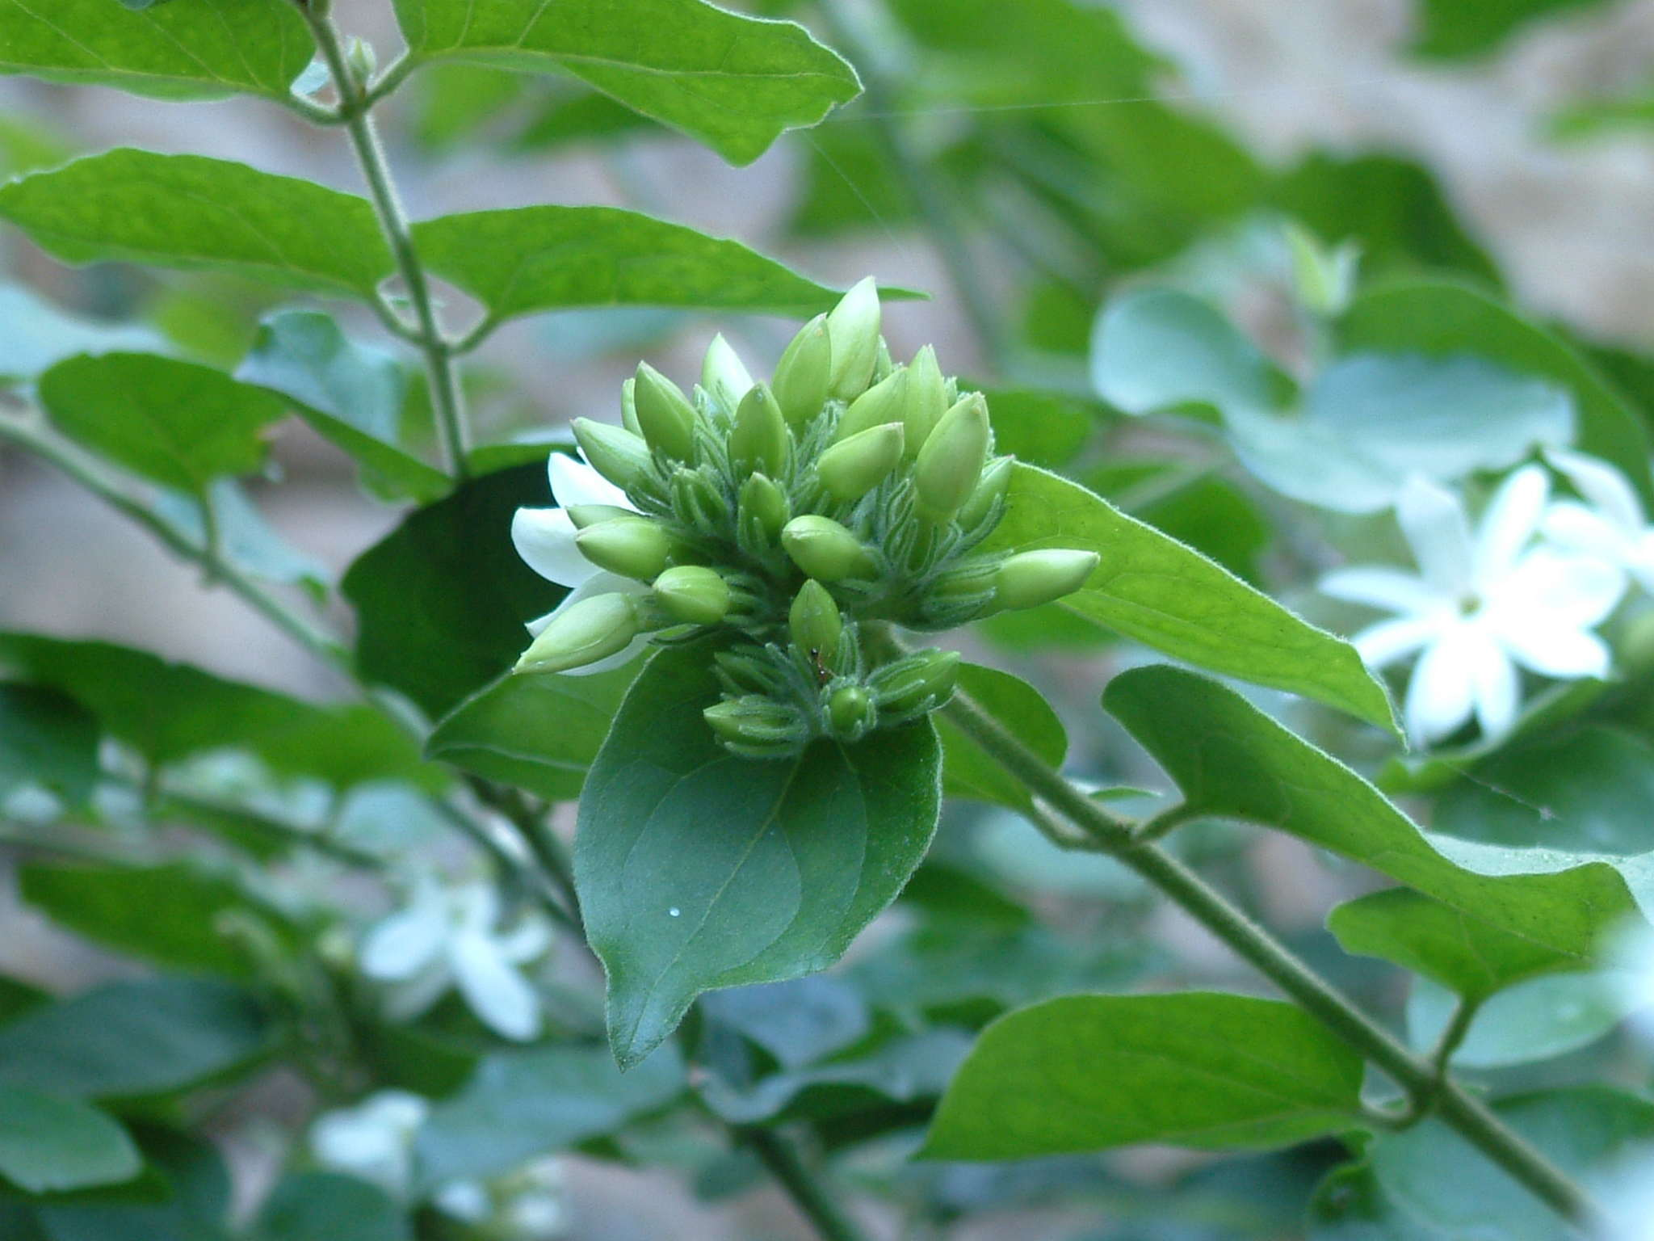
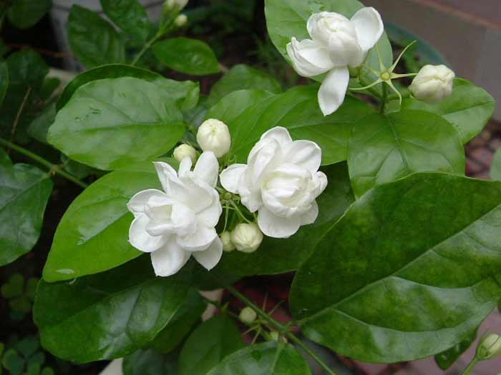
点此播放教学视频

Slide 7
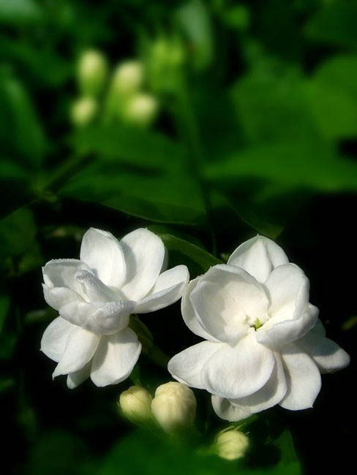
爱如茉莉

Slide 8
请同学们自由读课文，思考一下，作者笔下的茉莉花的特点是什么？哪些词语能概括它的特点？
①平淡无奇
②洁白纯净
③幽香缕缕

Slide 9
那是一个飘浮着桔黄色光影的美丽黄昏，我忽然对在一旁修剪茉莉花枝的母亲问道：“妈妈，你爱爸爸吗?”
妈妈先是一愣：继而微红了脸，嗔怪道：“死丫头，问些什么莫名其妙的问题呀!”
我见从妈妈口中掏不出什么秘密，便改变了问话的方式：“妈妈，那你说真爱像什么?”

Slide 10
嗔怪：责怪，埋怨。
莫名其妙：说不出其中的奥妙。指事情很奇怪，使人不明白。

Slide 11
“就像茉莉吧。”妈妈寻思了一会儿，随手指着那株平淡无奇的茉莉说。
我差点儿笑出声来，但看到妈妈一本正经的眼神，赶忙把很是轻视的一句话“这也叫爱”咽了回去。
平淡无奇：平平常常,没有奇特的地方。

Slide 12
此后不久，在爸爸出差归来的前一个晚上，妈妈得急病住进了医院。第二天早晨，妈妈用虚弱的声音对我说：
“映儿，本来我答应今天包饺子给你爸爸吃，现在看来不行了。你呆会儿就买点现成的饺子煮给你爸吃。记住，要等他吃完了再告诉他我进了医院，不然他会吃不下去的。”
然而，爸爸没有吃我买的饺子，也没听我花尽心思编的谎话，便直奔医院。此后，他每天都去医院。

Slide 13
一天清晨，我按照爸爸的叮嘱，剪了一大把茉莉花带到医院去。当我推开病房的门，不禁怔住了：妈妈睡在病床上，嘴角挂着恬静的微笑；爸爸坐在床前的椅子上，一只手紧握着妈妈的手，头伏在床沿边睡着了。初升的阳光从窗外悄悄地探了进来，轻轻柔柔地笼罩着他们。 一切都是那么静谧美好，一切都浸润在生命的芬芳和光泽里。
静谧：寂静;平静

Slide 14
似乎是我惊醒了爸爸。他睡眼蒙眬地抬起头，轻轻放下妈妈的手，然后蹑手蹑脚地走到门边，把我拉了出去。
望着爸爸布满血丝的眼睛，我心疼地说： “爸，你怎么不在陪床上睡?”
爸爸边打着哈欠边说： “我夜里睡得沉，你妈妈有事又不肯叫醒我。这样睡，她一动我就惊醒了。”
蹑手蹑脚：手脚放得轻。文中形容走路时脚不出声

Slide 15
爸爸去洗漱，我悄悄溜进病房，把一大束茉莉花插进瓶里，一股清香顿时弥漫开来。我开心地想：妈妈在这花香中欣欣然睁开双眼，该多有诗意呀！我笑着回头，却触到妈妈一双清醒含笑的眸子。
“映儿，来帮妈妈揉揉胳膊和腿。”
“妈，你怎么啦？”我好生奇怪。
“你爸爸伏在床边睡着了，我怕惊动他不敢动。不知不觉，手脚都麻木了。”

Slide 16
病房里，那簇茉莉显得更加洁白纯净。它送来的缕缕幽香，袅袅地钻到我们的心中。
哦，爱如茉莉，爱如茉莉。
袅袅：文中形容香气缭绕上升

Slide 17
课文主题：
本文用清新、朴实的语言记叙了妈妈生病住院，爸爸去医院照顾这件小事，告诉我们真爱就如茉莉般平淡无奇却芬芳怡人。

Slide 18
爱是什么？
爱是病中的牵挂；
爱是善意的隐瞒；
爱是直奔医院的身影；
爱是妈妈酸了的胳膊；
爱是爸爸紧握着妈妈的那双手；
爱是清晨淡淡的阳光；
爱是病房里的那束盛开的茉莉……
爱如茉莉，洁白纯净；
爱如茉莉，幽香缕缕；
爱如茉莉，平淡无奇，却又钻进心里……

